Slide 1
Metodiky konzervování předmětů vyrobených z anorganických materiálů I
KOVY
Ing. Alena Selucká
Technické muzeum v Brně, Purkyňova 105, 612 00 Brno
tel.: 541 421 452
e-mail:selucka@technicalmuseum.cz

Slide 2
Úvod
Kovy významně ovlivnily vývoj lidské společnosti - doba bronzová a železná.
Kovy resp. slitiny kovů se používají pro zhotovení nejrůznějších předmětů a jsou součástí sbírek mnoha muzeí a galerií.

Slide 3
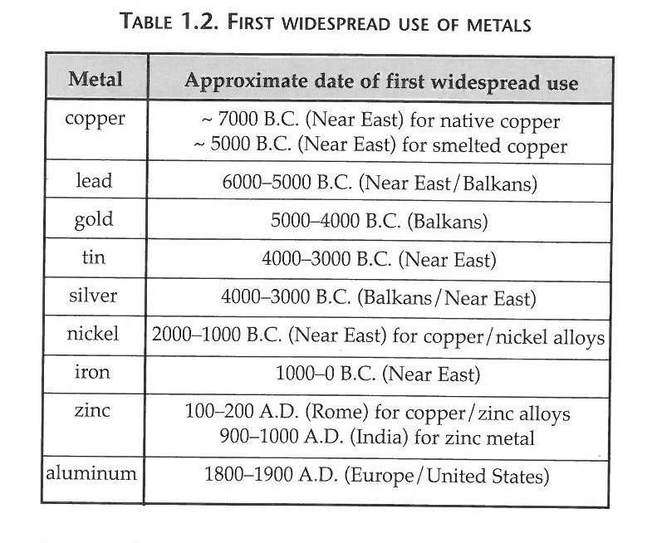
Historie používání kovů
Selwyn, L.: Metals and Corrosion, A Handbook for the Conservation Professional, 2004, s. 6.
Notes:
Měď, Cu
Ryzí měď se v přírodě vyskytuje v podobě plíšků, plechů, dendritů, mechovitých agregátů, nedokonalých, někdy větevnatě uspořádaných krystalů a v podobě masivních agregátů a akumulací. Začerstva je měď žlutočervená, kovově lesklá, obvykle i ovšem nacházíme zčernalou, protože na jejím povrchu se velmi snadno tvoří povlak oxidů mědi.
Nacházíme ji jednak v prostředí čedičových hornin. K takovému výskytu patří ohromná ložiska ryzí mědi na poloostrově Keweenaw na Hořejším jezeře (Lake Superior) v Michiganu v USA. Největší kus mědi nalezené v této oblasti dosahoval údajně velikosti 15 m. U nás se vyskytly až několik cm velké pecky mědi v lomu ve Studenci s. od Nové Paky, kde zcela vyplňovaly kulovité dutiny (bubliny) v paleobazaltech.
Ryzí měď vzniká také redukcí sulfidů mědi (chalkopyritu, chalkozínu, bornitu, tetraedritu) ve svrchních partiích rudních ložisek, zejména žilných (tzv. cementační měď, jež vzniká působením povrchové a podzemní vody). K takovému typu výskytu patří až 1 cm silné a 10 cm velké ploché masivní agregáty ojediněle nalezené na starých haldách v prostoru šachty Josef na žilném polymetalickém ložisku u Borovce s. od Štěpánova nad Svratkou.

Slide 4
Kovové předměty ve sbírkách
zbraně
šperky
součástí oděvů
příbory, nádobí
sochy
mince
hodinky
vědecké přístroje
automobily
letadla
zemědělské nástroje
a zařízení
a další

Slide 5
Nejběžnější kovové materiály
Svářkové železo
Litina
Ocel
Korozivzdorná ocel
Galvanizované železo
Olovo a pájky
Cín a jeho slitiny
Zinek a jeho slitiny
Zlato a jeho slitiny
Stříbro a jeho slitiny
Měď
Bronz
Mosaz

Slide 6
Rozdělení kovů
Železné kovy
  kujné železo ( C ≤ 0,2 %; svářkové železo do 0,1 %)
  ocel (0,2 – 2,14 % C)
  litina (vyšší obsah C než oceli)
Neželezné kovy
  těžké: Cu, Zn, Pb, Sn (bronzy, mosazi, pájky apod.)
  lehké: Al, Mg, Ti (jejich slitiny)
Podle dostupnosti
a ceny
  Drahé kovy (např. Au, Ag, Pt)
  Ostatní (obecné kovy) (např. Al, Fe, Zn)
Podle stálosti na vzduchu:
  Ušlechtilé (např. Pt, Au, Ag, Pd)
  Neušlechtilé (např. Fe, Zn, Mg)

Slide 7
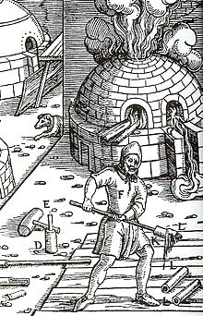
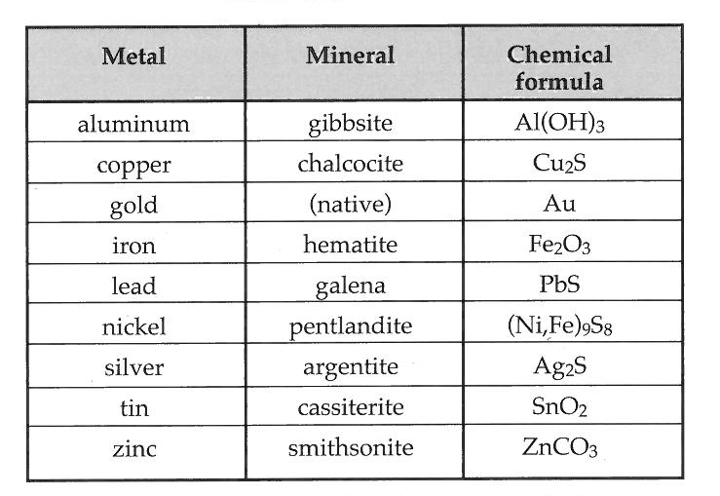
Získávání kovů z rud
Tavení rud
  MO(s) + C(s) M(l) + CO(g)
TAVÍCÍ PEC

Slide 8
Slitiny kovů
Slitiny jsou soustavy tvořené základním kovem a přidanými prvky. Cílem je dosáhnout požadované kombinace vlastností (např. tvárnost, kujnost / pevnost, tvrdost):
  Kombinace dvou kovů (popř. dalších složek): Cu + Sn (bronz), Cu + Zn (mosaz), Sn + Pb (pájka)
  Kombinace kovu a nekovového prvku: Fe + C (ocel, litina), (+ Cr, Ni) nerez ocel
  Kov + rtuť: amalgám (amalgám zlata, stříbra)

Slide 9
Vlastnosti kovů
dobrá elektrická a tepelná vodivost
kovový lesk
tvárné (kujné) v tuhém stavu
v tekutém stavu je možné je odlévat do forem
v roztoku vytvářejí kladně nabité ionty (korodují)

Slide 10
Identifikace kovů
Barva kovů
Barva korozních produktů
Magnetické vlastnosti (Fe, Ni, korozní produkty)
Hustota
Chemické kapkové testy (chemical spot tests)
Analytické metody identifikace (XRF, SEM-EDS, XRD, metalografie a další)
Výrobní techniky (tváření/odlévání, obrábění, spojování, povrchová úprava) značení, výrobní značky, puncy, ČSN …

Slide 11
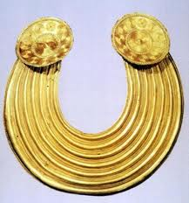
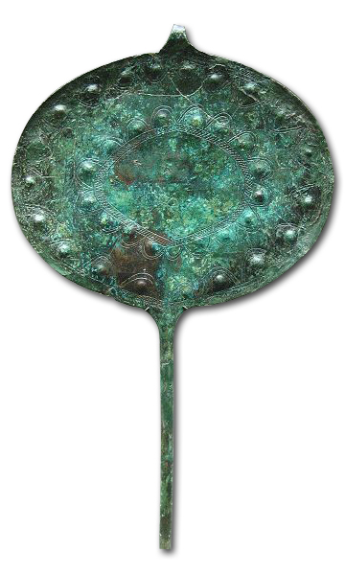
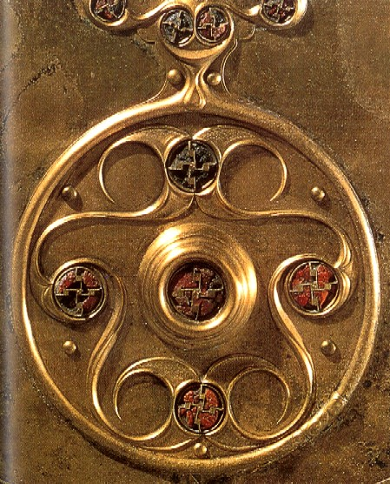
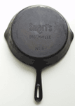
Barva kovů a jejich korozních produktů
Notes:
Nikl a stříbro mají teplou žlutavou barvu, jelikož je u nich pokles odrazivosti v oblasti fialové.

Slide 12
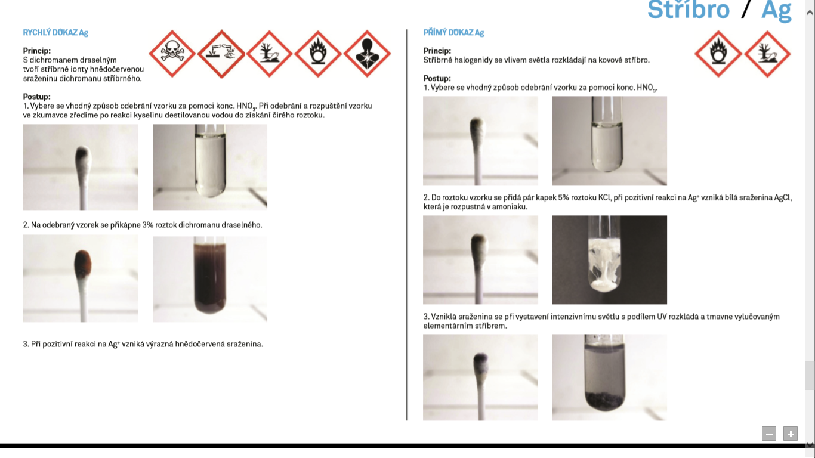
Spot - test
Notes:
Důkaz stříbra dichormanem draselným – vznik hnědočervené sraženiny, dichromanu stříbrného

Slide 13
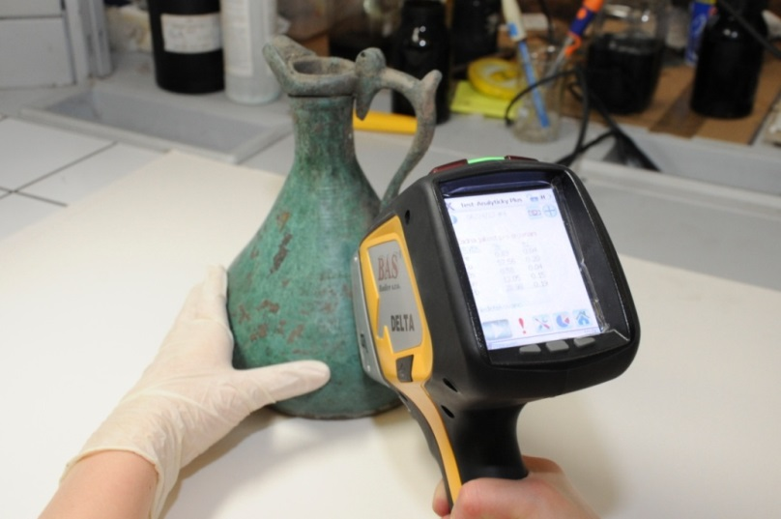
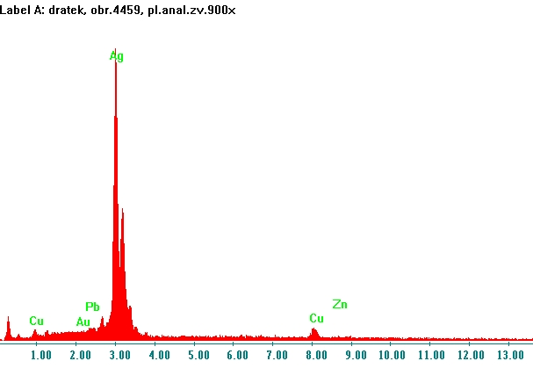
Instrumentální metody analýzy
Elementární analýzy – chemické složení prvků (XRF, SEM-EDS,…)
Element | Wt [%]
Ag | 89,18
Cu | 7,51
Pb | 1,27
Zn | 1,45
Au | 0,59

Slide 14
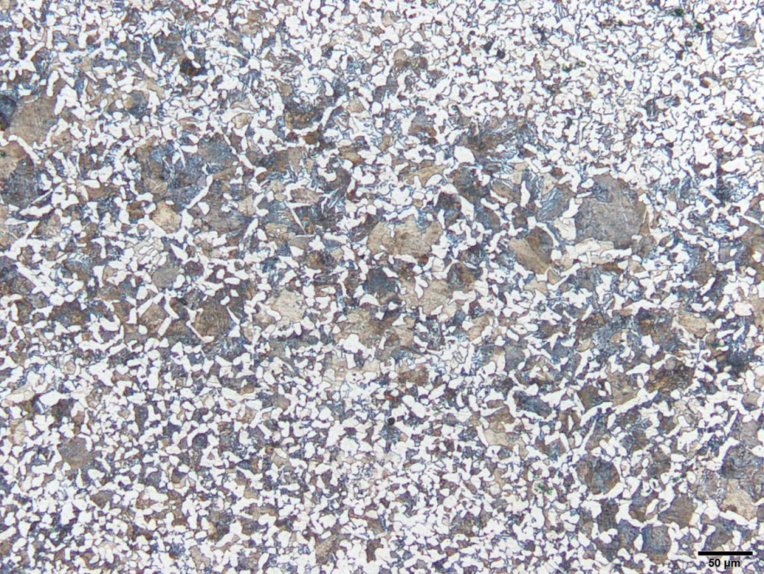
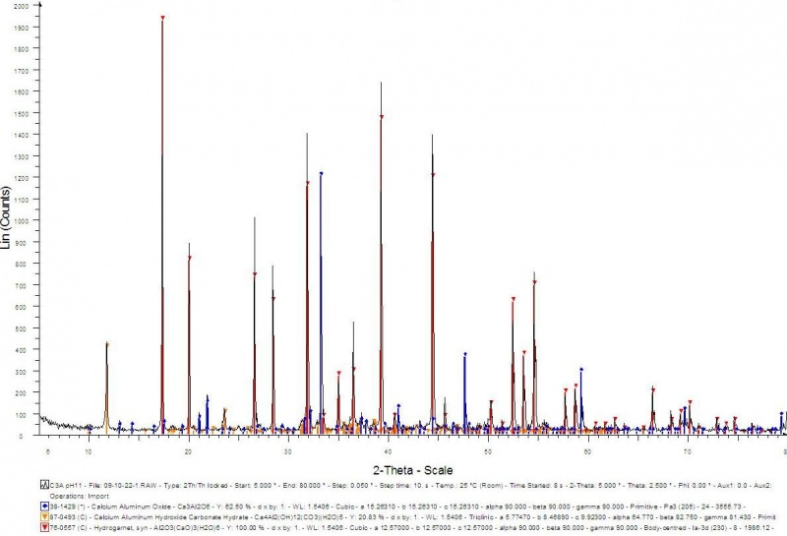
Instrumentální metody analýzy
Strukturní – fázová analýza (metalografie, RTG difrakce)

Slide 15
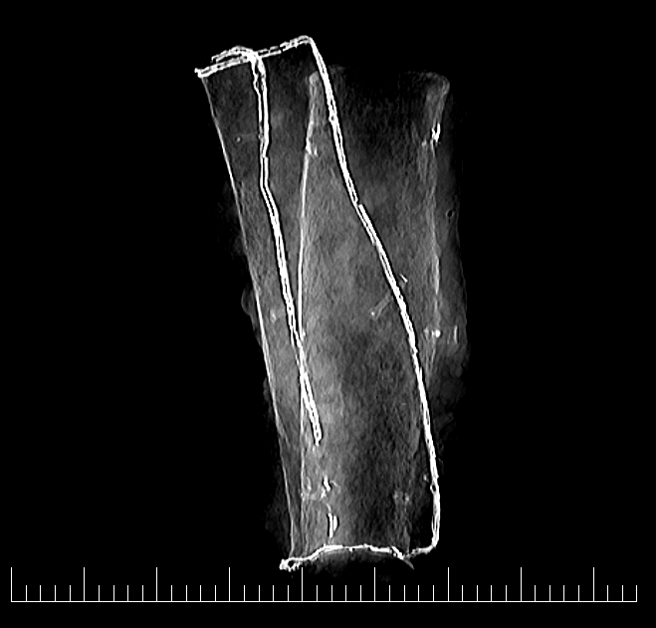
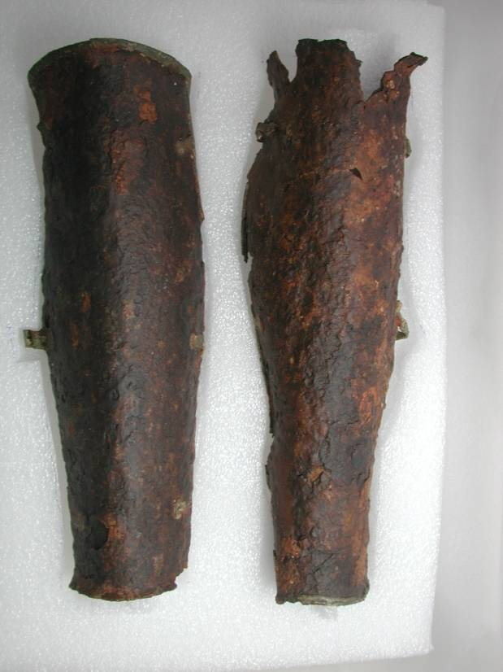
Tomografie
římské náholenice, průzkum a konzervace MCK TMB

Slide 16
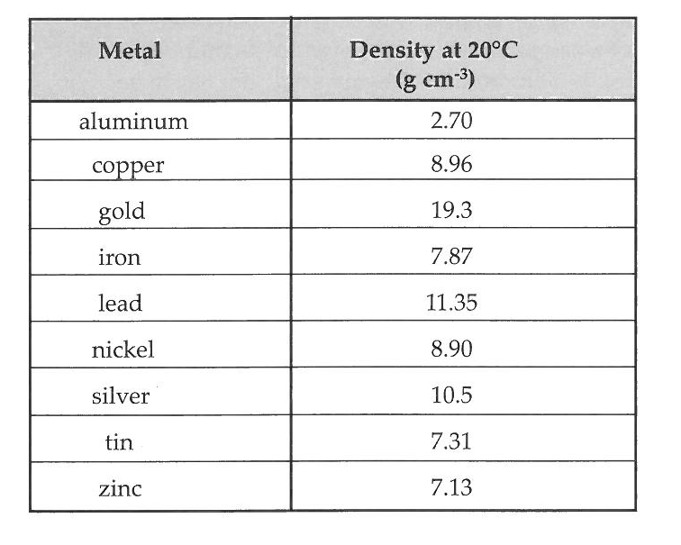
Hustota kovů (g.cm-3)
        (hmotnost na vzduchu) x (hustota kapaliny)
Hustota předmětu = (hmot. na vzduchu) – (hmot. v kapalině)
Voda – 0,998 g/cm3
Ethanol – 0,789 g/cm3

Slide 17
Magnetické vlastnosti
Fe, Ni, Co – silně magnetické kovy
(některé slitiny těchto kovů mohou magnetické vlastnosti ztrácet např. 34Cu-66Ni (Monelův kov) zahřátím na vyšší teplotu
Korozní produkty železa jsou nemagnetické, kromě magnetitu Fe₂O₃
Většina neželezných kovů (kromě Ni, Co) jsou nemagnetickými

Slide 18
Nejčastější druhy poškození
Mechanické poškození
  poškrábání
  deformace
  opotřebení
Fyzikálně - chemické poškození
  koroze

Slide 19
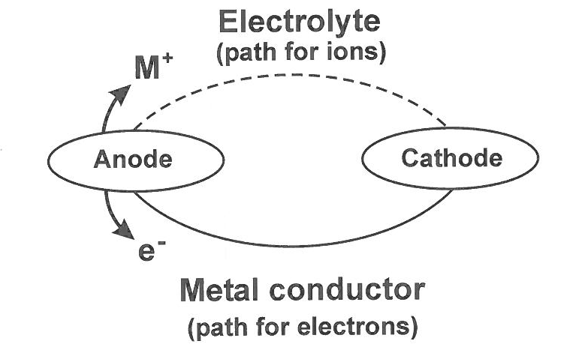
Koroze kovů
Elektrochemická koroze
  Oxidace (anoda)
    M → M^{n+} + ne⁻
    Fe → Fe²⁺ + 2e⁻
  Redukce (katoda)
    M^{n+} + ne⁻ → Μ
    Redukcí kyslíku
    O₂ + 2 H₂0 + 4 e⁻ → 4 (OH) – ….. v neutrálním prostředí
    O₂ + 4H+ + 4 e⁻ → 2Η2Ο ….. v kyselém prostředí (pH ˂ 4)
    Vylučováním vodíku
    H2O + 2 e⁻ → H₂ + 2OH- ….. v neutrálním a zásaditém prostředí
    2 H⁺ + 2 e⁻ → H + H → H_{2 ……..}v kyselém prostředí (pH ˂ 4)
    Fe ²⁺ + 2 OH ⁻ → Fe(OH)₂
    Fe(OH)₂ + H₂O + 1/2 O₂ → Fe(OH)₃
Notes:
Podle mechanismu průběhu koroze rozdělujeme korozi na chemickou a elektrochemickou. Chemická koroze probíhá v suchém prostředí, bez přítomnosti elektrolytu – v praxi se jedná o korozi v plynech za vyšších teplot (opal – oxidace za vyšších teplot, schopnost kovu odolávat za vyšších teplot = žáruvzdornost).
Protože jsou kovy elektricky vodivé a jsou často vystaveny účinkům vodných elektrolytů, je koroze téměř vždy jejich elektrochemická přeměna anodickým rozpouštěním.
V přítomnosti vody (vzdušné vlhkosti) probíhají elektrochemické děje, jejichž podstatou je vznik korozního makro nebo mikro článku, v rámci kterých se dějí oxidační a redukční reakce. Pozn.: Elektrolytem může být každá kapalná nebo pevná fáze, která je iontově vodivá.
Elektrony uvolněné ionizací atomů kovu jsou spotřebovávány katodickými reakcemi, což jsou elektrodové reakce vedoucí k redukci některé složky elektrolytu. Ve vodných elektrolytech jsou nejběžnější katodické vylučování vodíku a redukce kyslíku. Vylučování vodíku lze popsat dvěma rovnicemi pro dvě různé reakce. Prvá se uplatňuje především v kyselém prostředí, kde je dostatek vodíkových iontů. Druhá se uplatňuje hlavně v neutrálním a alkalickém prostředí, kde je již přítomno velmi málo vodíkových iontů. Rychlost jejich redukce snadno přechází v transportní řízení (malé limitní proudové hustoty) a hlavním zdrojem vodíku je přímý rozklad vody. Nejběžnější katodickou reakcí v elektrolytech, které jsou v kontaktu se vzdušnou atmosférou, je redukce kyslíku. Vedle vylučování vodíku a redukce kyslíku může oxidaci kovů doprovázet celá řada dalších redukčních reakcí, jako je například redukce železitých (Fe3+ + e- = Fe2+)
Podmínky koroze kovu:
Přítomnost anody, kde probíhá oxidace
Katoda, kde probíhá redukce
Elektrické vodivé spojení umožňující přenos elektronů z anody na katodu
Elektrolyt (přenos iontů mezi elektrodami)

Slide 20
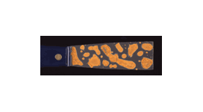
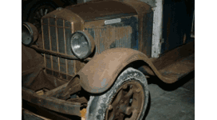
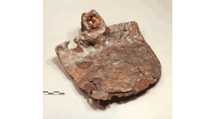
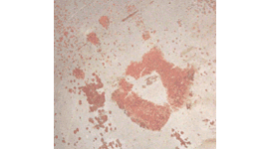
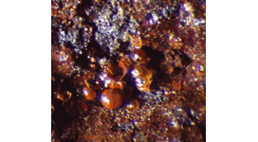
Koroze železa

Slide 21
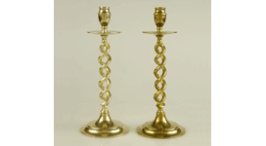
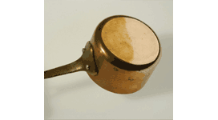
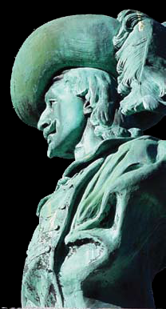
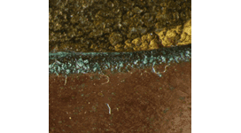
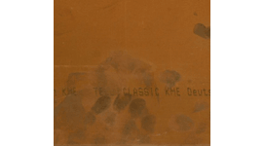
Koroze mědi

Slide 22
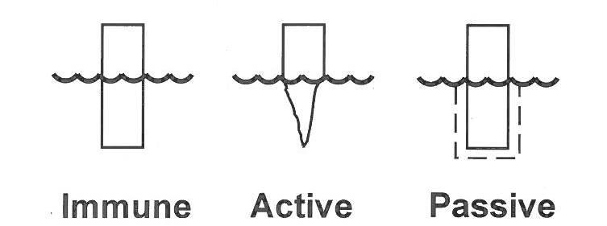
Chování kovů v elektrolytu
Au, Pt Fe, Cu, … Zn, Al

Slide 23
Příčiny koroze
voda, kyslík
Cl⁻ (NaCl, KCl)
organické kyseliny (uvolňované během degradace organických materiálů)
anorganické kyseliny (HCl, H₂SO₄, HNO₃)
lidský pot
H₂S, COS
prach
vzájemný kontakt různých kovů

Slide 24
Doporučení pro uložení
Stabilní klima:
T = 15 - 25 °C
RV = 45 - 55 % (pro kovy s org. materiály); obecně 40 – 60 %
RV = 30 - 40 % (pro samostatné kovy), běžně pod 60 %;
RV ≤ 20 % (pro Fe nálezy s aktivní chloridovou korozí)
Intenzita osvětlení do 300 lx; UV pod 75 μW/lm
Omezit prach a polutanty
Nedotýkat se holýma rukama (zejména leštěné kovové povrchy)

Slide 25
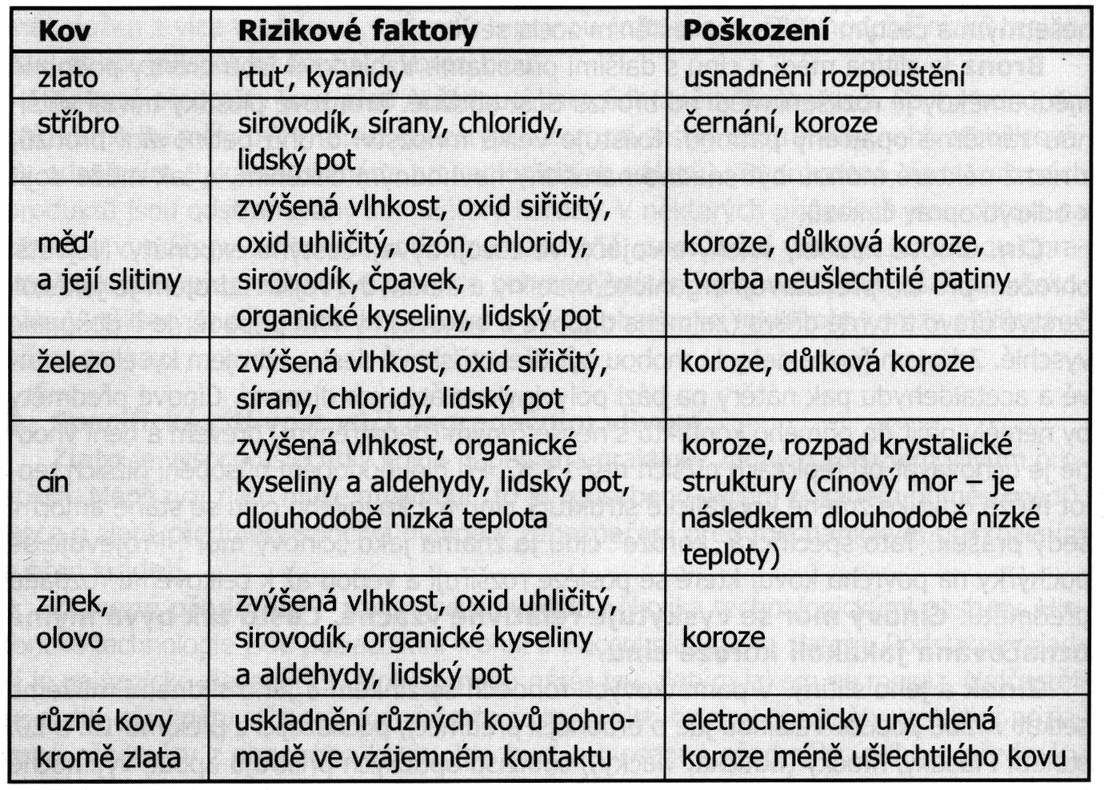
Rizikové faktory
Tab.: Preventivní péče o historické objekty a sbírky v nich uložené, Praha 2002

Slide 26
Literatura
J. M. Cronyn: The Elements of Archaelogical Conservation, New York § London, 1990
Storage of Metals: CCI Notes 9/2, Canadian Conservation Institute, 1995
Recognising of Active Corrosion, CCI Notes 9/1, Canadian Conservation Institute, 1997
V. Ustohal: Kovy a slitiny, Moravské zemské muzeum, 1992
Základy muzejní konzervace, Moravské zemské muzeum, 1989
K. Taubel a kol.: Zlatnictví, stříbrnictví a klenotnictví, SNTL Praha, 1989
Stabilizace železných archeologických nálezů, sborník z workshopu, 4.-5.11.2002, Brno.
Preventivní péče o historické objekty a sbírky v nich uložené, Státní ústav památkové péče, Praha, 2002

Slide 27
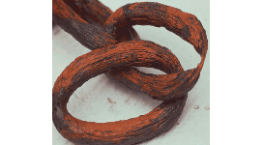
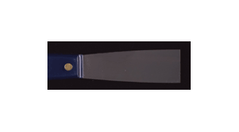
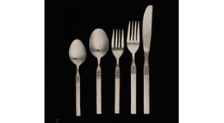
Železo - ferrum Fe
Bod tání 1538 °C, měr. hmot. 7,85 g/cm3, barva bílá, magnetický kov
Svářkové železo (do 0,1 % C), korozní vrstvy mají struktura podobnou jako dřevo
Ocel (obsah uhlíku do 2 %) nekorodovaná má stříbře šedou barvu
Litina (obsah uhlíku nad 2 %) – šedo stříbřitá barva (pánev, kříže, nádobí,
Korozivzdorná ocel (nerez ocel, obsahuje Cr, Ni) – stříbrná barva (kuchyňské náčiní, dekorativní architekt. prvky, průmysl)

Slide 28
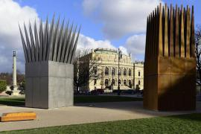
Železo - ferrum Fe
Pomník Jana Palacha v Praze – Dům syna (nerez ocel) a Dům matky (patinující ocel - Corten)
Notes:
Corten – patinující ocel – nízkouhlíková ocel s mědí a fosforem se vyznačuje vznikem tvrdé ochranné korozní vrstvy.

Slide 29
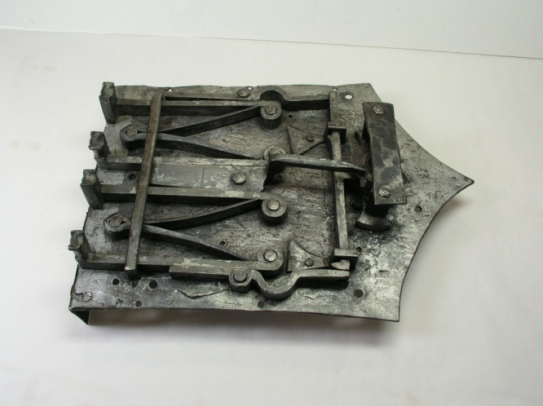
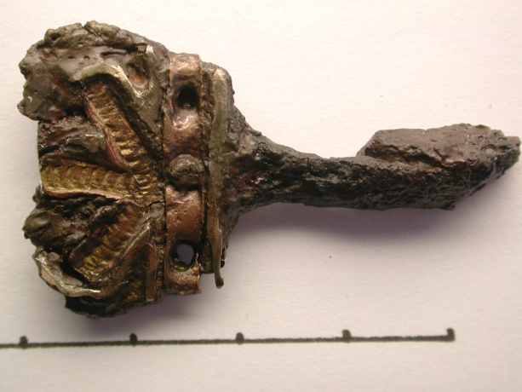
Povrchové úpravy - výzdoba
Cínované středověké zámky, dle ing. J. Josefa, NM Praha
černění, modření
rytí
inleje
pokovování (cínování, poměďování,
zlacení, stříbření,chromování, niklování,
žárové stříkáné povlaky zinkem - šopování atd.)
smaltování
damask

Slide 30
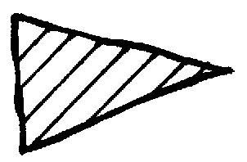
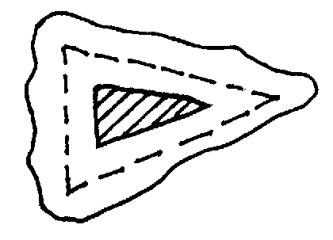
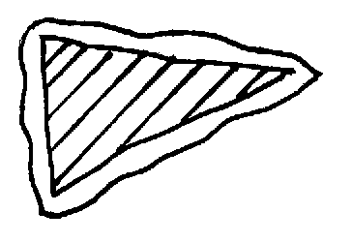
Koroze železa
rozsah koroze
povrchová koroze
objemné korozní produkty -
velmi slabé kovové jádro; tvar předmětu je tvořen korozními produkty
korozní produkty + kovové jádro zachované

Slide 31
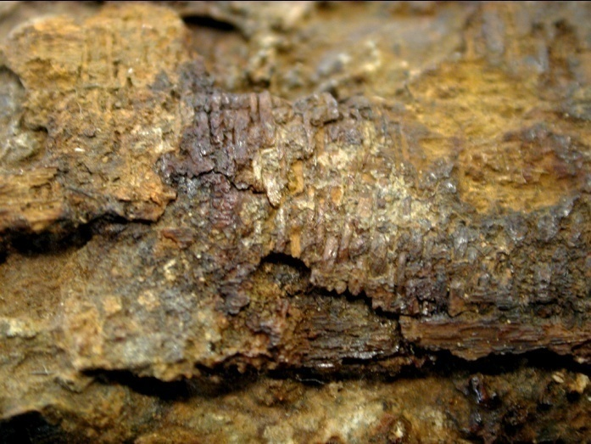
Konzervace železa
Průzkum
  dochovalo se kovové jádro?
  stanovit rozsah odstranění korozních vrstev
  (kde je původní povrch předmětu?) – odstranění
  korozních produktů / zachování korozních prod.
  dochované zbytky jiných kovů, org. látek, nátěrů apod.?
Metody čištění
  mechanicky (broušení, otryskávání)
  fyzikálně - laser
  chemicky (odrezovací lázeň)
  elektrolyticky
  plazmochemicky
Stabilizace
  nepřímá (kontrola RV, T, silikagel, vypařovací inhibitory, odstranění O₂ )
  tanátování
  desalinace
Povrchová úprava
  pasivace
  lakem (např. Paraloid B72),voskem (např. včelí vosk)
Detail povrchu čepele s fragmenty textilu

Slide 32
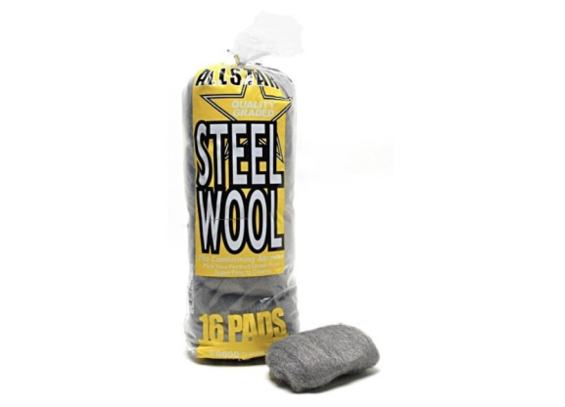
Čištění povrchu
Mechanicky:
A) znečištění prachem/ slabá povrchová koroze
  otření prachu, vysávání, ofukování vzduchem
  jemné silonové kartáče
  ocelová vata 00-00 + olej
B) hrubší korozní vrstva
  ocelové kartáče, rotační nástroje, zubotechnické brusky
  tlaková voda/pára
  vibrační nástroje – ultrazvuk (lokální skalpely)
  otryskávání (abrasivo – korund (oxid hlinitý), skleněná balotina)

Slide 33
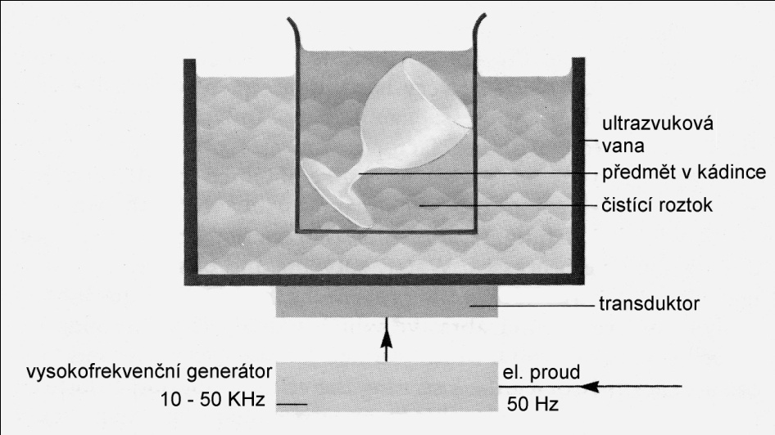
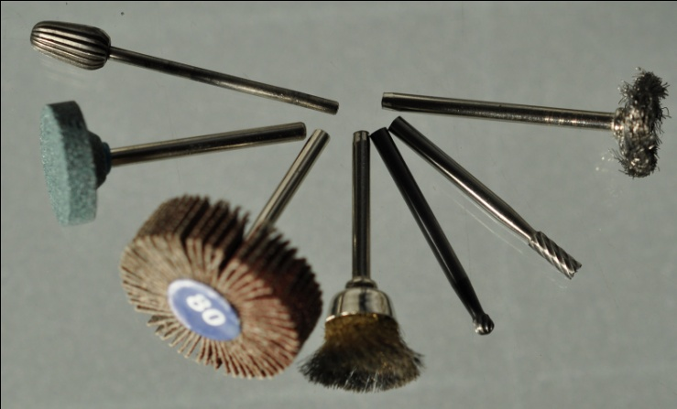
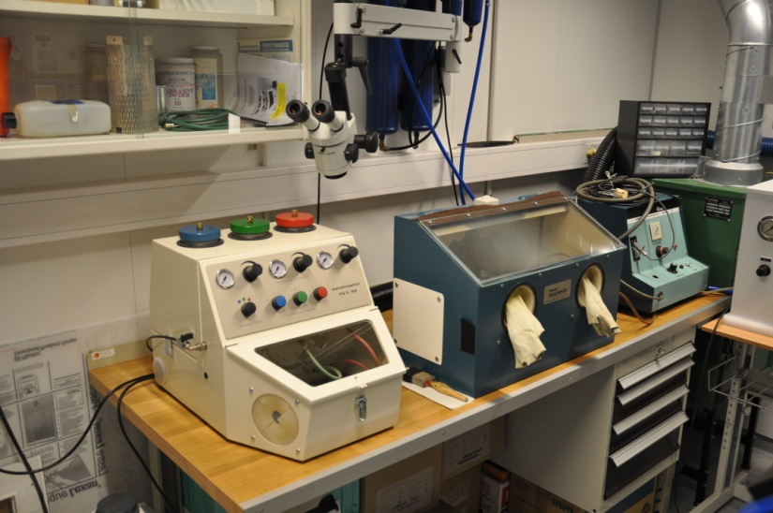
Mechanické čištění
Mikrootrýskávací zařízení – Středočeské muzeum v Roztokách u Prahy

Slide 34
Čištění povrchu
Chemicky:
  Voda a vodné prostředí (tenzidy neionické např. Syntapony – odstraňování hydrofobních nečistot tj. oleje, saze
  Organická rozpouštědla – odmašťování a odstraňování konzervačních vrstev a nefunkčních nátěrů
  Alkalické roztoky (NaOH, Pragolod) - odstraňování organických nátěrů
  Kyselé roztoky (dříve na bázi kys. fosforečné) – čištění od korozní vrstvy
  Komplexotvorná činidla - dvojsodná sůl kyseliny EDTA - Chelaton III
Notes:
Tenzidy (detergenty) neionické – povrchově aktivní látky, ve vodě nedochází k disociaci na ionty.
Chelaton – ve vodě rozpustné chemické sloučeniny, které tvoří s ionty kovů vodorozpustné kompexy (kationtu kovu jsou vázány do stabiního komplexu, rouzpouští tedy korozní produkty , ale ne kov v nulovém oxidačním stupni (pozor rozpouští vměstky svářkového železa!)

Slide 35
Stabilizace korozních vrstev
Desalinace:
  alkalická (siřičitanová) metoda (siřičitan sodný, hydroxid sodný, 60°C) – 0,05 M Na₂SO₃ + 0,5 M NaOH
  zahřívaná destilovaná voda (cca 60 – 100 °C)
  kys. askorbová (kys. askorbová, dihydrogenfosforečnan draselný, hydrogenfosforečnan sodný)
  hydrazinhydrát (hydrazinhydrát, kys. benzoová)
  elektrochemické (anody z upraveného titanu, prim. fosforečnan draselný, sek. fosforečnan sodný, benzoan sodný)
  alkoholová (alkoholový roztok LiOH (1%)
Stabilizátory rzi (konvertory rzi) - taniny

Slide 36
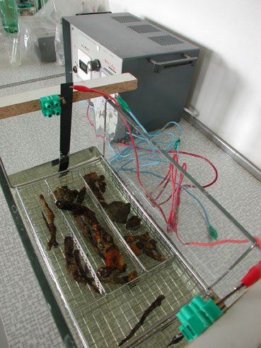
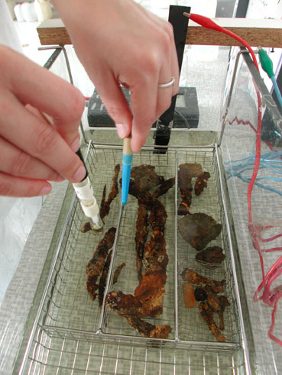
Desalinace
Odstranění chloridových solí
elektrolytická desalinace
železných nálezů

Slide 37
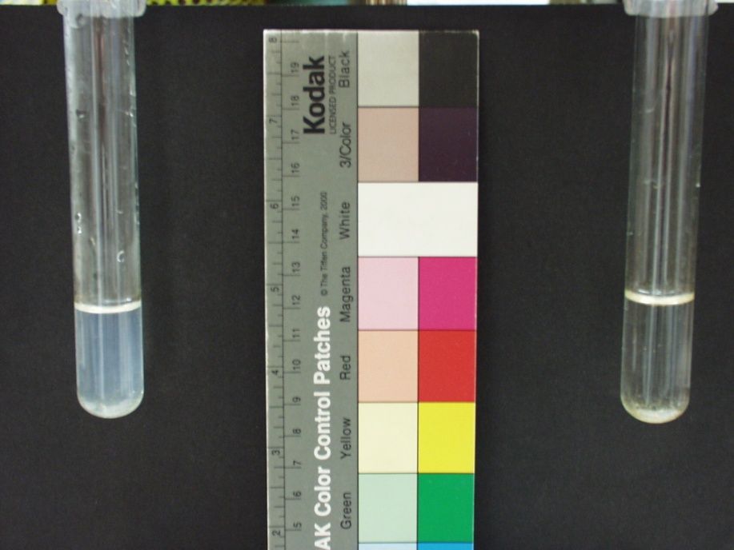
Desalinace
Kvalitativní test chloridových iontů v roztoku (0,2 M AgNO₃)
Cl⁻ + Ag⁺ + NO₃⁻ AgCl(s) + NO₃⁻

Slide 38
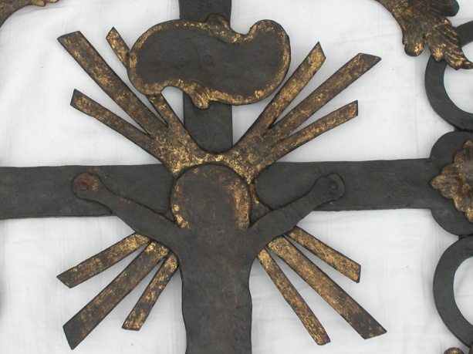
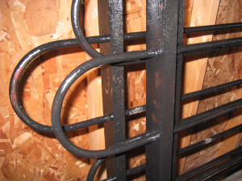
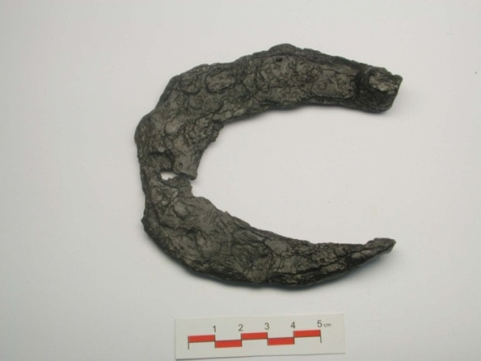
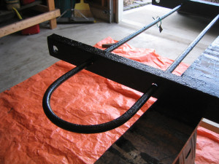
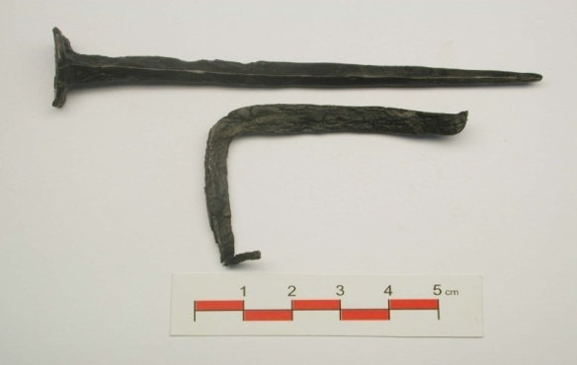
Taniny v konzervaci kovů
Tanátování - stabilizace rzi archeologických a historických železných předmětů
Barokní kříž, Muzeum Českého Krasu,
dle A. Havlínové

Slide 39

Taniny v konzervaci kovů
Tanátování - stabilizace rzi u podkorodovaných barevných (malba na železe)
Barokní kříž, Muzeum Českého Krasu,
dle A. Havlínové
Ukřižování z Kobylí, poč. 20. stol.

Slide 40
Vysoušení
Železné předměty sušíme v elektrické sušárně po dobu minimálně 5 hod. a při teplotě 110°C
Následně musí předměty zchladnout v exsikátoru se silikagelem.
Předměty s objemnou korozní vrstvou je nutno vysušovat postupně (teplota vzrůstá od 20 až ke 110°C).

Slide 41
Lepení, tmelení
pro lepení kovů lze použít: akrylátová lepidla, glykoldiakrylátová lepidla, kyanoakrylátová lepidla, lepidla na bázi chloroprenového kaučuku, epoxidová lepidla, polyurethanová a silikonová elastomerní lepidla
na lepení kovů se nedoporučuje používat lepidla na bázi polyvinylacetátu (nebezpečí uvolnění kyseliny octové – Pb, Cu)
tmel – lepidlo + plnivo (např. balotina) + anorg. pigmenty

Slide 42
Závěrečná konzervace
PARALOID B 72 (max. 10 % roztok v xylenu, acetonu, etanolu atd.)
VEROPAL D 709 (max. 10% roztok v toluenu nebo xylenu)
Mikrokrystalické vosky - REVAX 30, COSMOLOID H 80 atd. (nejčastěji naředěné v benzinu nebo solventní naftě)
  Vrstvy se nejčastěji kombinují tak, že první vrstvu tvoří akrylátový lak, druhou mikrokrystalický vosk.
  Vhodné je použití impregnace za sníženého tlaku

Slide 43

Uložení
RV < 60 %, teplota 18 - 25 °C, osvětlenost do 200 lx
energie UV pod 75 μW/lm
Kontrola stavu cca za 2 roky
Ochranný obal – dle charakteru předmětu (např. PE fólie) – lze přidat prostředky pro vysušení mikroklimatu (silikagel) nebo vypařovací korozní inhibitory

Slide 44
Měď - cuprum Cu
Bod tání 1083 °C, měr. hmot. 8,94 g/cm³, barva červená
Vysoká tvárnost, houževnatost, výborné tepelné a elektrické vlastnosti, velmi dobrá odolnost proti korozi, nemagnetická
zdobení - rytí, cizelování, zlacení, postříbření, inleje, email, patinování
Druhy slitin Cu:
  Vysokomeďnaté slitiny (více než 96 % Cu)
  Bronzy (slitiny Cu a dalších prvků – nejčastěji Sn)
  Mosazi (slitiny Cu a Zn)

Slide 45



Měď - cuprum Cu
Druhy slitin Cu:
  Vysokomeďnaté slitiny (více než 96 % Cu), vlastnosti podobné čisté mědi
    Historické materiály: arsenová měď – asi 2 % As (max. 7 %), zlepšení tvrdosti.
  Bronzy (slitiny Cu a dalších prvků – nejčastěji Sn)
  Mosazi (slitiny Cu a Zn)

Slide 46


Koroze mědi
Ušlechtilá / neušlechtilá patina

Slide 47

Koroze mědi
Ušlechtilá patina
Josef, J., Čištění kovů, 2016: Příklad tzv. ušlechtilé patiny na bronzové brýlovité sponě archeologického původu. Západočeské muzeum v Plzni

Slide 48


Koroze půdní/atmosférická - nemoc bronzu
Obr.: Victorious Youths (The Getty Bronze), bronz s měděnými inlejemi, 300 – 100 BC., Řecko, The Getty Conservation Institute (nalezeno v moři v r. 1964);
Notes:
Měděné inleje – bradavky; původně byly oči vykládané skleněnou pastou a kameny.

Slide 49


Metody konzervace Cu
Průzkum
  Posouzení konstrukčních prvků (sochy v exteriéru)
  Povrchová úprava – pokovení, umělá/přirozená patina; ušlechtilá/divoká patina
  Cu je toxická pro živé organismy - uchování fragmentů organ. látek v korozních vrstvách a okolí předmětu např. vláken, otisků kůže
  Endoskopie, RTG, metalografie, XRF, IČ spektroskopie (organická pojiva), stratigrafie vrstev
zachování nebo odstranění patiny ?
Bronzové sekyrky, ušlechtilá patina, Středočeské muzeum v Roztokách u Prahy,
Únětické bronzové prsteny - dochované otisky prstů

Slide 50
Čištění
Mechanické čištění
  Očištění povrchu včetně zachování patiny:
    Srážená křída, mletá pemza
    Ultrazvuk, otryskávání (balotina, mleté ořechové skořápky, plastová drť)
    laser
  Vodní parsek (objekty v exteriéru, odstranění korozních produktů)
Chemické čištění
  Odstranění patiny (ponor, lokálně – tampony, pastami)
    Chelaton III (5 – 10%)
    Alkalická Rochelská sůl (50 g NaOH/l + 150 g/l vinan sodno-draselný
    Alkalický glycerin (150 g/l NaOH + 40 ml/l glycerinu)
    Roztok kys. citronové (25 g/l kys. Citronové + 14 ml/l 25% amoniaku)
    (anorg. kyseliny H3PO4, H2SO4, HNO3 – pouze výjimečně – čištění povrchu pro přípravu pokovení)
Oplach ve vyměňované destilované vodě (následně etylalkohol)
Sušení: 80 – 90 °C, 4 – 5 hod.; horký vzduch; infralampy, předehřáté piliny ?

Slide 51

Čištění
The Lamp with Erotes from Vani, 250 – 100 BC, Turecko, http://www.getty.edu/art/collection/video/399887/conserving-bronze:-the-lamp-with-erotes-from-vani/

Slide 52


Stabilizace korozních produktů
nepřímá (kontrola RV, T, silikagel, vypařovací inhibitory, odstranění O₂
benzotriazol - BTA (3 % v etylalkoholu, 1 -3 dny) - pozor karcinogenní, toxická látka !
Vyluhování v destilované vodě (ultrazvuk) – málo efektivní
elektrolyticky - stabilizace nemoci bronzu (5 % seskviuhličitan sodný Na₃H(CO₃)₂₋ /NaHCO3 . Na2CO3/; E_{K} = - 0,1 V)
CuCl + e- Cu + Cl-

Slide 53
Povrchová úprava
Konzervační prostředky
  Laky + BTA (Paraloid B72, B44, Veropal KP 709);
  Incralac (vč. BTA)
  Mikrokrystalické vosky (Revax, KRNB)
  Včelí vosk
  Silikonové oleje (Lukoil) – pohyblivé části

Slide 54


Povrchová úprava
Jan Žižka – Vítkov, restaurováno Houska/Douda, 2011

Slide 55

Zlato – aurum Au
Velmi tvárný žlutý kov, vynikající chemická odolnost na vzduchu i v chemikáliích, teplota tání 1063°C
Většinou se používá jako slitina s Ag, Ag, Cu, Ni, Pt, Pd
Čistota (ryzost) – např. 585/1000 tj. 58,5 % ryzího zlata; karáty (1 karát – 41,66/1000 tj. 0,04166 g Au/ 1 g slitiny)
  Ryzí zlato – 24 karátů
  Běžně pro šperky 585/1000 (14 karátů), slitina Au-Ag-Cu; šperky na zakázku 18 kt. (cca 75 % Au), dentální lékařství, elektrické kontakty (22 kt.cca 90 % Au)
  Legováním se mění barva slitiny:
    Ternární diagram slitiny Au-Ag-Cu
    Bílé zlato Au-Ni-Cu nebo Au-Ni-Pd (levnější náhrada platiny)
Technicky zdobení
  Tepání, rytí, cizelování (gravírování), matování, patinování, email, vsazování drahých kamenů a organolytů

Slide 56



Zlato - historie
Část zlaté náušnice, doba římská,
2. stol. BC, The British Museum
The Blessington lunula, 2400 – 2000 BC – doba bronzová, Irsko – Blessington, Tha British Museum
Zlatý gombík, 9. stol., Velká Morava, Mikulčice
Notes:
Lunula – náhrdelník ve tvaru měsíce typický pr dobu bronzovou.
Gombík – bývají stříbrné, bronzové zlacené nebo celozlaté zdobené granulací
Granulace je půvabná a zdánlivě jednoduchá technika spočívající v nanesení jemných zlatých či stříbrných kuliček na povrch šperku. Má ale hned několik háčků. Jak kuličky vyrobit doopravdy kulaté a stejně velké? Jak je nanést v přesných ornamentech na povrch a připájet je? Techniku granulace, známou již z velkomoravských šperků a během času zapomenutou, rekonstruoval až roku 1932 německý zlatník Wilm. Tajemství spočívá v uchycení kuliček k celku bez použití pájky. Zde je recept: nasekaný materiál, třeba kousky zlatého drátu, se smíchá v tyglíku s rozemletým dřevěným uhlím; v žáru se pak jednotlivé kousky staví do dokonalých kuliček, které se pak přeséváním třídí na skupiny shodných rozměrů. Na povrch zdobeného předmětu se kuličky nanesou pomocí roztoku lepivé pryskyřice v přesně promyšlených obrazcích – víceřadých páscích, trojúhelnících, kosočtvercích srovnaných nasypáním do formiček. A jak se kuličky připájejí k povrchu? Klasické pájení nelze použít – jemné kuličky by se v pájce utopily. Místo toho se využívá poznatku, že kuličky utavené v uhlí mají na povrchu snáze tavitelnou vrstvičku a v žáru se na povrch šperku uchytí i bez pomoci pájky. Šperky zdobené granulací, udivující jemností a přesností rozmístění dekoru, známe zejména z období Velké Moravy. (www.svatymaur.cz)

Slide 57


Značení – české současné puncovní značky dle Puncovního úřadu
Součástí značení je též identifikační značka výrobní nebo odpovědnostní (obchodník) – pomáhají najít autora nebo původ výrobku.
Hlava čejky – 14kt. Zlato, platná značka do r. 1993
Notes:
Zlato – orel, kohout, labuť
Stříbro – kamzík, zajíc,
Platina – královská koruna
Kromě současných českých značek (viz obrázek nahoře) jsou platné všechny puncovní značky, které platily v historii na území Československa a nevyjadřovaly nižší ryzost, než jsou nejnižší ryzosti pro jednotlivé drahé kovy uvedené puncovním zákonem (§3, odst. 2). Tedy značky rakousko-uherské, československé, protektorátní i značky Slovenského štátu. Příkladem je puncovní značka zvaná čejka, používaná do r. 1993 pro ryzost 585/1000, jejíž nákres uvidíte po kliknutí zde. Neplatí ovšem puncy, které byly v době 2. světové války zavedeny na československém území, obsazeném cizími státy (značky rakouské, polské a maďarské). Ostatní platné historické značky jsou publikovány v brožuře ing. Bouši "Seznam puncovních značek platných na území České republiky", poprvé vydané v r. 2008, doplněná reedice 2009. Ta je k dispozici na každém pracovišti PÚ.
Na našem území také platí značky Úmluvy o kontrole a označování předmětů z drahých kovů (tzv. Vídeňské konvence), k níž ČR přistoupila 2. listopadu 1994, viz http://www.hallmarkingconvention.org/. Vyobrazení českých konvenčních značek najdete zde, ostatní členské státy Konvence mají svoje konvenční značky obdobné. http://www.puncovniurad.cz/cz/znacky.aspx

Slide 58
Povrchové zlacení
Plátkové zlacení
Žárové zlacení (amalgám Au)
Galvanické zlacení
Práškovým zlatem
  Náhražky – tzv. dublé (mosaz svárově plátovaná Au),

Slide 59


Zlacení - žárové
Notes:
Vrstva žárového zlacení bývá silnější ale poréznější – galvanické vrstvy jsou velmi tenké.

Slide 60
Koroze zlata
Stabilní kov za všech běžných podmínek (rozpouští se v kyanidech, lučavce královské a rtuti)
Ve slitinách s nižší ryzostí Au klesá jeho korozní odolnost (koroze zejména Ag, Cu)
Ztráta lesku, tmavnutí – reakcí se sírou (hlavně slitiny Au-Ag)

Slide 61
Průzkum
Materiál – složení slitiny, puncovní značky, pokovení, pájky, minerály, organické materiály:
  Zkouška ryzosti na buližníku, XRF
  Určení minerálů – barva, zkouška tvrdosti (Mohsova stupnice tvrdosti minerálů) – např. ametyst, topas, diamand
  Organické materiály(tzv. organolyty: perla, korál/jantar,…)
  Syntetické materiály (imitace drahých kamenů)
  Kameny lepené z několika minerálů (dublety, triplety – např. křišťál-lepidlo-smaragd)
Rozsah poškození, předešlé zásahy
Notes:
Prubířská zkouška – na buližníku, zkušebním, kameni se udělá otěr zkoušenou slitinou a vedle otěry pomocí zkušebních jehel známé ryzosti. Působením kyselin se sleduje rychlost rozpuštění otěru – nižší ryzost se rozpouští rychleji.

Slide 62
Konzervace;
Odmaštění – ethanol, benzin, aceton …
  Nelze použít u zdobení organickými materiály (např. jantar, želvovina, slonovina), studenými emaily, celuloidem, některých imitací drahých kamenů, smaragdů…
  U zdobení emaily a kameny s prasklinami nepoužívat ultrazvuk !
Odstranění korozních produktů
  U slitin s nízkou ryzostí Au: 10 - 20 % kys. citronové, octové, Chelaton III (většina org. materiálů a některé minerály jsou citlivé na kyseliny)
  Oplach destilovanou vodou, vysušení 60 – 80 °C, 3 – 4 hod. (pozor na minerály!)
Leštění, konzervace
  Slitiny zlata nízké ryzosti – obdobně jako Cu (např. Paraloid B72, BTA v ethanolu)

Slide 63
Stříbro - argentum Ag
Bod tání 960°C, měr. hmot. 10,5 g/cm³, barva bílá
Velmi tvárné, vynikající elektrická vodivost, pevnost a tvrdost čistého Ag nízká (ve slitinách se zlepšuje)
Na vzduchu neoxiduje, po čase reaguje se sirnými sloučeninami – Ag₂S
Slitiny:
  Ag – Cu:
    ryzost stříbra (obsah stříbra ve slitině Ag + Cu), dříve – 1 lot = 62,5/1000:
    č.1 - 959/1000 (britská norma „Britannia“tj. 95,8 % Ag, r. 1697 - 1720)
    č.2 - 925/1000 (Šterlinková norma - „Sterling Silver“ tj. 92,5 % Ag, od r. 1720)
    č.3 - 900/1000
  Stříbrné pájky: Ag-Cu-Zn (Ni, Sn)
    Pevné, houževnaté spoje, s dobrou el. vodivostí; pájení slitin Cu, Ni, ocelí
  Náhražka – alpaka (pakfong, nové stříbro): Cu-Zn-Ni (obecně - bílé mosazi; v zahraničí - German Silver, argentan, Nickle-Silver …), bývá postříbřená

Slide 64

Postříbření
postříbření
  základový kov:
    měď a její slitiny
    železo
    pod galvanické pokovení - kov Britannia (Britannia Metal) - slitina Sn + Cu + Sb označ. EPBM ;slitina Ag + Ni - označ. EPNS
    alpaka
  metody postříbření
    plátování
    Sheffield Plate (r. 1743 - 1830)
    Elektrochemicky (bezproudově v pokovovacích lázních)
    galvanicky (od pol. 19. stol.)
technicky zdobení -
  Rytí (gilošování – strojové rytí), cizelování, gravírování – rytí ozdob, matování, patinování, zlacení, niello, email
Notes:
V oblasti stříbrnictví je známá též specifická technologie sheffieldského plátování (Sheffield plate), která spočívá v pokrytí mědi tenkou vrstvou sterlingového stříbra, z jedné nebo z obou jejích stran. Takto připravený sandwich byl následně skován a zahřát, přičemž na základě vzájemné difúze jednotlivých kovových prvků vznikla na jejich rozhraní nízkotavitelná slitina (eutektická slitina Ag-Cu s teplotou tavení 779°C), vytvářející vzájemnou vazbu mezi danými kovy. Po zchladnutí byl tento polotovar válcováním upraven do požadované tloušťky a zpracován obdobně jako předměty z ryzího stříbra. Hrany takto připraveného materiálu mohly být ještě postříbřeny nebo cínovány tak, aby byly zakryty stopy mědi. Sheffieldské plátování bylo zavedeno T. Boulsoverem v r. 1743 v Anglii, kde byla tato technologie průmyslově rozšířena až do r. 1830 [Selwyn, L, 2004 s. 134; History of technology, Vol. V, 1958, s. 633]. Posléze byla nahrazena cenově dostupnější technologií galvanického pokovování.
Obdobně byla v 19. století rozšířena i náhražka zlata tzv. dublé, která byla zhotovena z materiálu tvořeného silnějším tombakovým plechem a tenkou vrstvou zlata.
Následují další způsoby aplikace pokovování na principu elektrochemických dějů, při kterých je pokovovaný předmět ponořen do roztoku solí kovu. Pokovovací lázeň se chemicky rozloží a dochází k přenosu kationtů jednoho kovu na povrch kovu druhého. K tomuto rozkladu dochází buď bez účinku vnějšího zdroje proudu anebo pomocí elektrické energie procházející mezi dvěma vodivě spojenými elektrodami (katodou – pokovovaným předmětem a rozpustnou kovovou anodou), kdy hovoříme o elektrolytickém (galvanickém) pokovování.

Slide 65

Stříbro v muzejních sbírkách
Vázy, svícny, stolní soupravy, zapalovače, pudřenky, šperky, atd.
Liturgické předměty
Výrobky jsou označovány výrobními značkami a číslem ryzosti
Scheffieldské stříbro, Encyklopedie starožitností, 1995

Slide 66


Alpaka
Cu-Ni-Zn

Slide 67

Koroze stříbra
Anodická reakce Ag(s) → Ag⁺ + e⁻
Katodická reakce ¹/₄O₂(g) + ¹/₂H₂O + e⁻ → OH⁻
Ag(s) + ¹/₄O₂(g) + ¹/₂H₂O → Ag⁺ + OH⁻
Černání stříbra vlivem sirovodíku- Ag₂S
Kontaminace povrchu chloridy – AgCl
Vysoká relativní vlhkost, slitiny Ag-Cu
  – zelené korozní produkty
Archeologické nálezy – interkrystalická koroze,
  zkřehnutí Ag (segregace mědi na hranicích zrn, které přednostně korodují)
Koroze na povrchu stříbrného kalichu vlivem kontaktu s lidským potem, dle D. Perlík

Slide 68


Korozní produkty stříbra
sulfid stříbrný ß-Ag₂S (argentit), α-Ag₂S (akantit) - černý
chlorid stříbrný AgCl (chlorargyrit) – šedý
bromid stříbrný AgBr (bromargyrit) – žlutý
zelené krusty (slitiny Ag s vyšším obsahem Cu)
jiné případy (galvanický článek Ag s Fe)
stříbrný náramek pokrytý korozní vrstvou železa
Koroze stříbrných mincí, Středočeské muzeum
v Roztokách u Prahy, D. Perlík

Slide 69
Průzkum
Složení materiálu – puncovní značky, zkouška ryzosti, určení chemického složení XRF
Určení technicky postříbření, zlacení; typy uzávěrů, spojů – pozor na ocelové pružinky!
Zdobící a výrobní techniky – niello, filligrán, drahé kameny, organické materiály, apod. – dutiny, spoje.
Rozsah poškození, předešlé zásahy, historie použití předmětu (stopy čištění – oleje, vosky, čistící pasty apod.)

Slide 70


Čištění stříbra
Odstranění mastnoty, mechanických nečistot
  Destilovaná voda s neionogenním tenzidem
  Organická rozpouštědla (ethylalkohol, aceton, benzin, ….)
  Vysušení
Mechanické odstraňování korozních produktů
  Srážená křída (srážený CaCO₃) s čpavkovou vodou (pomocí štětinových kartáčků)
  Omytí destilovanou vodou (ultrazvuk)
  Vysušení 90°C
Chemické čištění (výjimečně)
  10% kys. citronová
  5 – 10% Chelaton III (odstranění korozních produktů mědi)
Elektrochemické
  Galvanický kontakt Ag s neušlechtilým kovem (Al, Zn), 20% NaCO3
    Al + 3Ag⁺ Al³⁺ + 3Ag

Slide 71



Elektrolytické čištění
Elektrolyt 3% NaHCO₃,
E_{k} = -1000 mV
lokální elektrolyt. čištění

Slide 72

Elektrolytické čištění
Elektrolyt 3% NaHCO₃,
E_{k} = -1000 mV
lokální elektrolyt. čištění

Slide 73
Povrchová úprava
Pasivace
  15-20% dusitan sodný (ponor cca 30 min.)
  Opakovaný oplach dest. vodou
Konzervace
  Lakem Paraloid B72, Veropal KP 709
  Bělený včelí vosk (pohyblivé části – řetízky)
  https://www.youtube.com/watch?v=_W53dgFZVig (odkaz – výroba sousoší sv. Vojtěcha do katedrály sv. Víta, 2018)

Slide 74
Rizikové faktory pro Ag
materiály obsahující sloučeniny síry (např. vlna, plsť, guma vulkanizovaná sírou – latex rukavice)
chloridy
lidský pot

